Slide 1

Kaj bo danes zvečer po televiziji?
U, str. 58─62

Slide 2
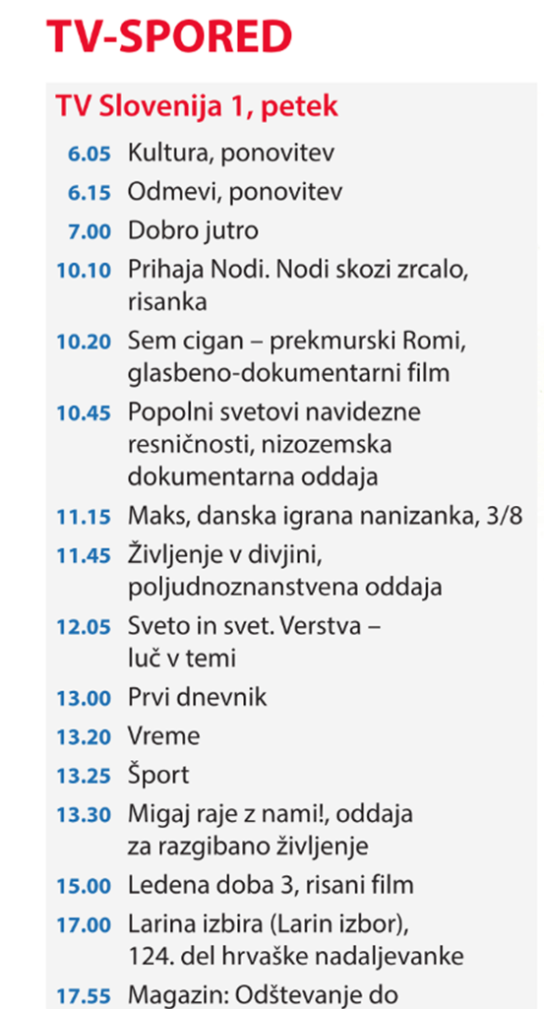
TV-spored
Je besedilo, ki nam ponuja podatke o tem, kdaj in na katerem programu bo na televiziji določena vsebina, npr. oddaja, film, risanka …
Sestavljen je iz besednega in nebesednega dela.

Slide 3
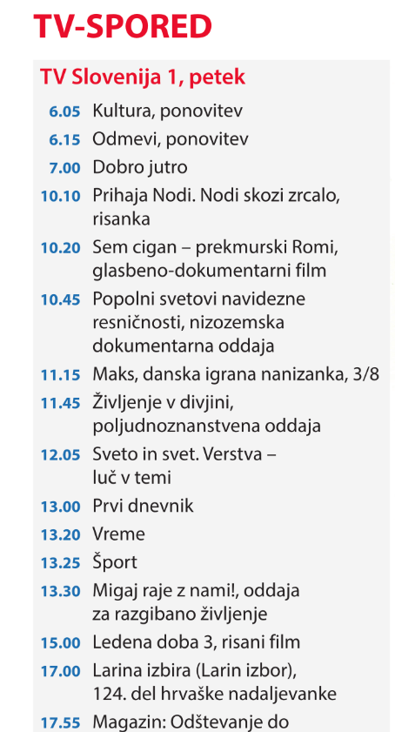
Pri zapisu ure pika spodaj loči uro od minute.
15.00
Zapišemo lahko tudi:
  ob 15. uri
Napačno pa je:
  ob 15.00 uri
  15:00
  15h

Slide 4
1. ura SLJ
Preberi besedilo v U, str. 58, 59 .
V zvezek odgovori na vprašanja na str. 60 zgoraj.
Poišči razlike in skupne značilnosti za nadaljevanko in nanizanko in oblikuj miselni vzorec, kot prikazuje shema v U.
Še enkrat natančno preberi TV-spored in odgovori na vprašanja na str. 60 spodaj.

Slide 5
2. ura SLJ
V U, str. 61 reši prvo nalogo v zvezek.
V zvezek odgovori na vprašanja:
  Kakšen pomen ima zate televizija?
  Ali bi danes lahko živel brez televizije? Utemelji.
  Kako bi preživljal prosti čas, če ne bi imel možnosti gledanja televizije?
  Katera vsebina na televizije je tvoja najljubša? Utemelji.
Oglej si risanko: shorturl.at/gjmsT in zapišite svoje mnenje in izboljšave.

Slide 6
3. ura SLJ
V zvezek zapiši trditev iz U, str. 62 zgoraj, ki veljajo zate.
Razloži pomene besednih zvez, ki jih najdeš v U, str. 62/2.

